Slide 1
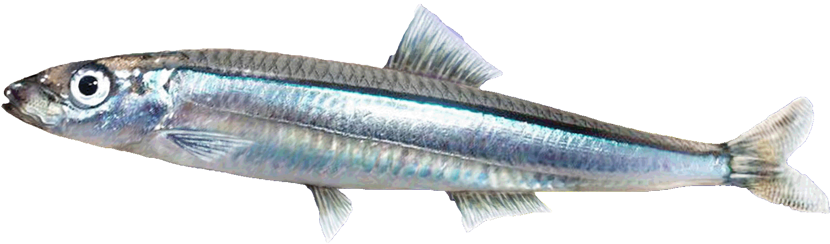
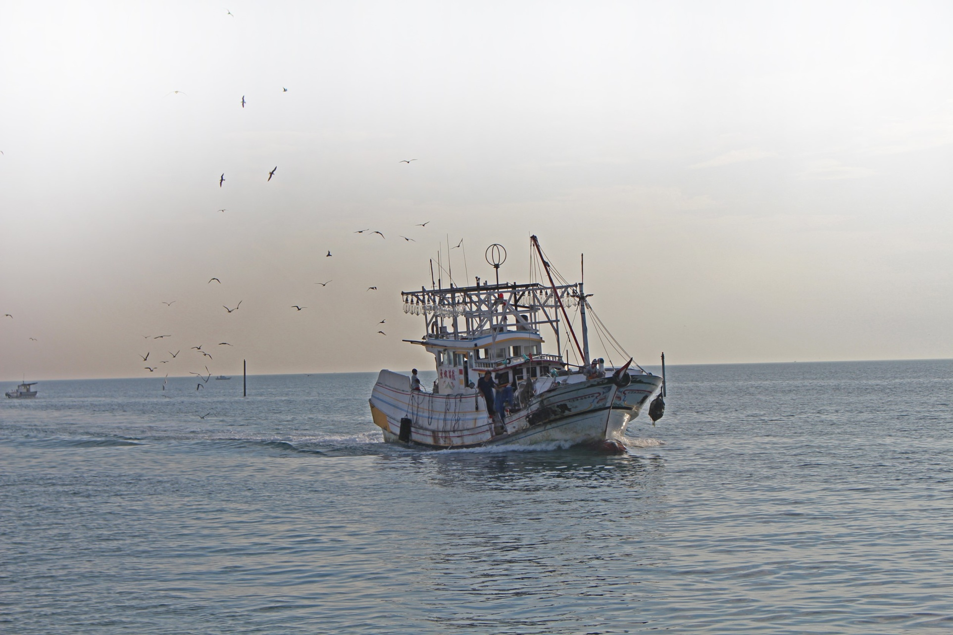
白沙鄉赤崁村祖先捕丁香魚之演變
主講人:張清秋

Slide 2
大綱
一、丁香罾（又稱：刺網）
二、棒受網（又稱：欺仔火、鬼仔火、蹦仔火）
三、埋罾網（又稱：四角網）
四、焚寄網（又稱：畚箕網）
五、扒網
六、石滬、牽罟
七、漁灶（風灶）演變史
八、捕魚經驗及技能
九、結論

Slide 3
一、丁香罾（又稱：刺網）
歷史記載可考，較先有丁香罾，在光復前
（約 200年左右），當時的船係帆船，漁夫以
搖櫓方式前往漁場。
漁法：清晨前至漁場，天未亮下網，等待魚往
網內衝，收網係在「流頭」收，再把魚抖進
簍仔，回航時把釣鈎垂放船尾，順便拖釣鰹
魚(烟仔魚 )。

Slide 4
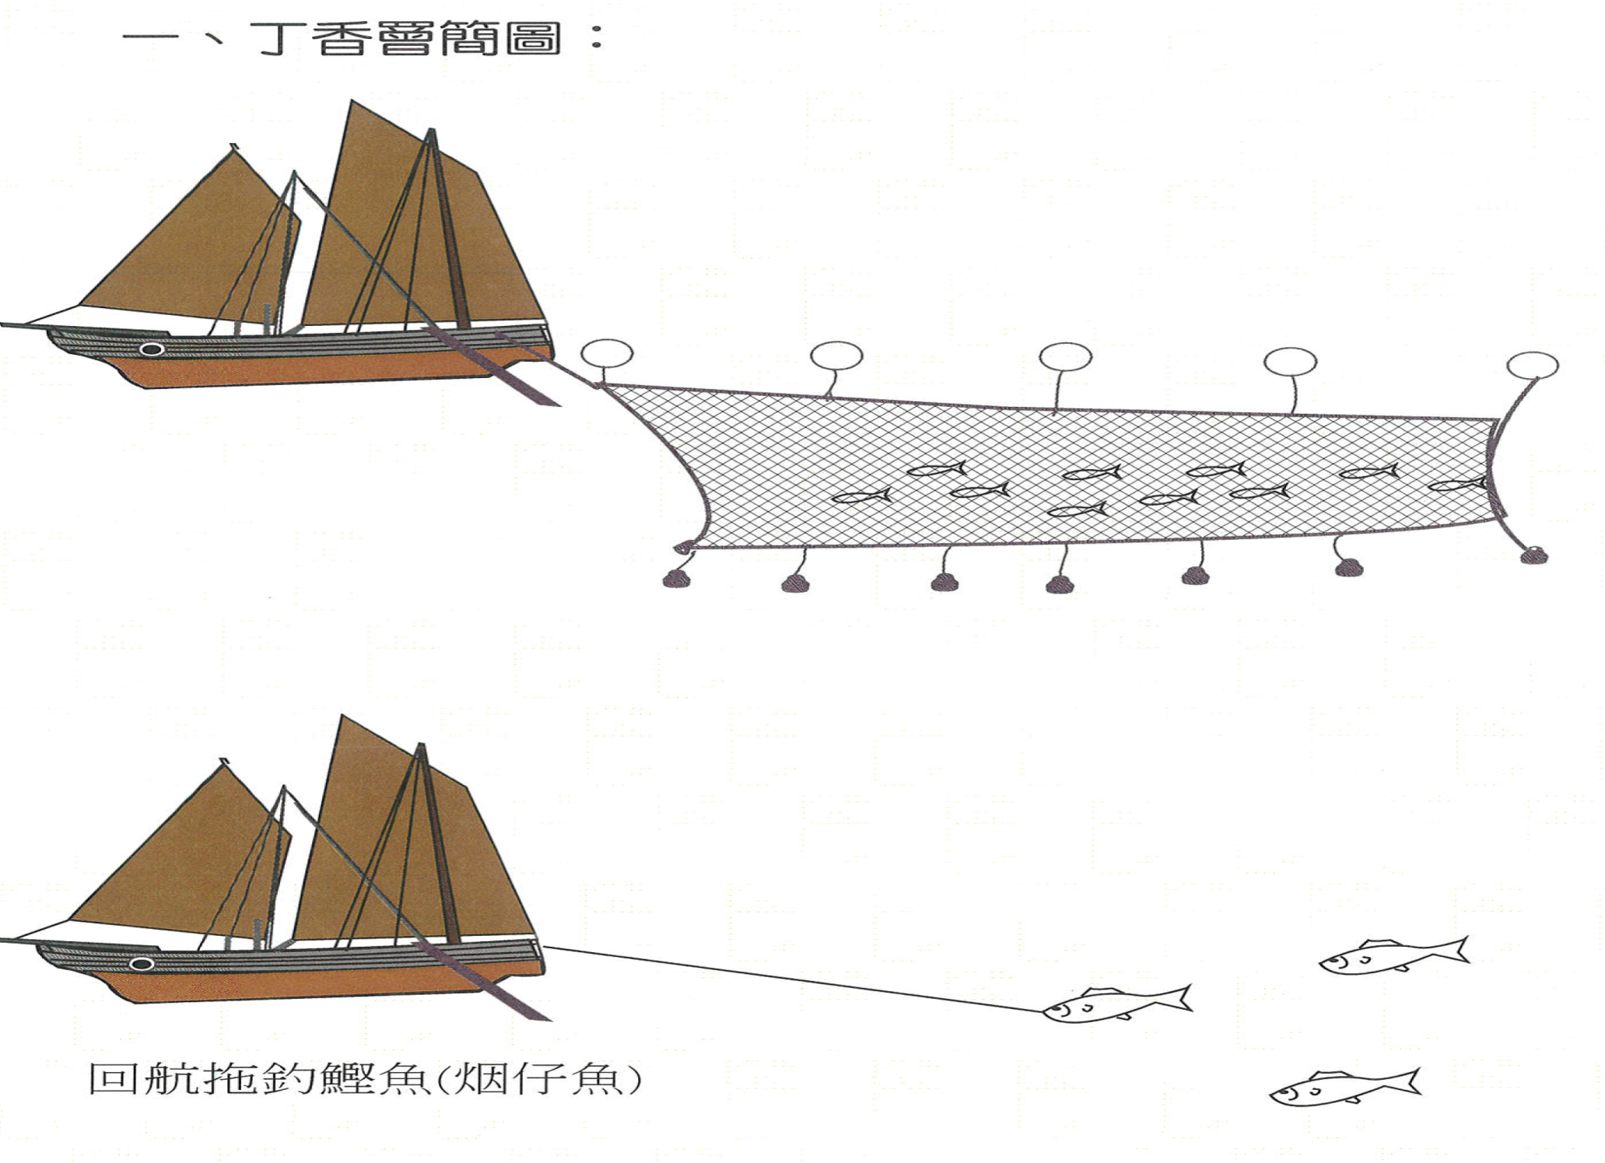

Slide 5
二、棒受網（又稱：欺仔火、鬼仔火；淡水稱：蹦仔火）
棒受網在光復前，捕魚方式早期係以脫籽的
高樑穗沾煤油當火把誘魚，光復後即改進為用
電石（電土）當火把。
漁法：帆船傍晚搖櫓出海，找丁香魚聚集處，
到晚上在船邊點燃火把，引誘魚群。丁香魚有
趨光性，當看到魚群趨光跳躍時，再進行下網
捕魚。

Slide 6
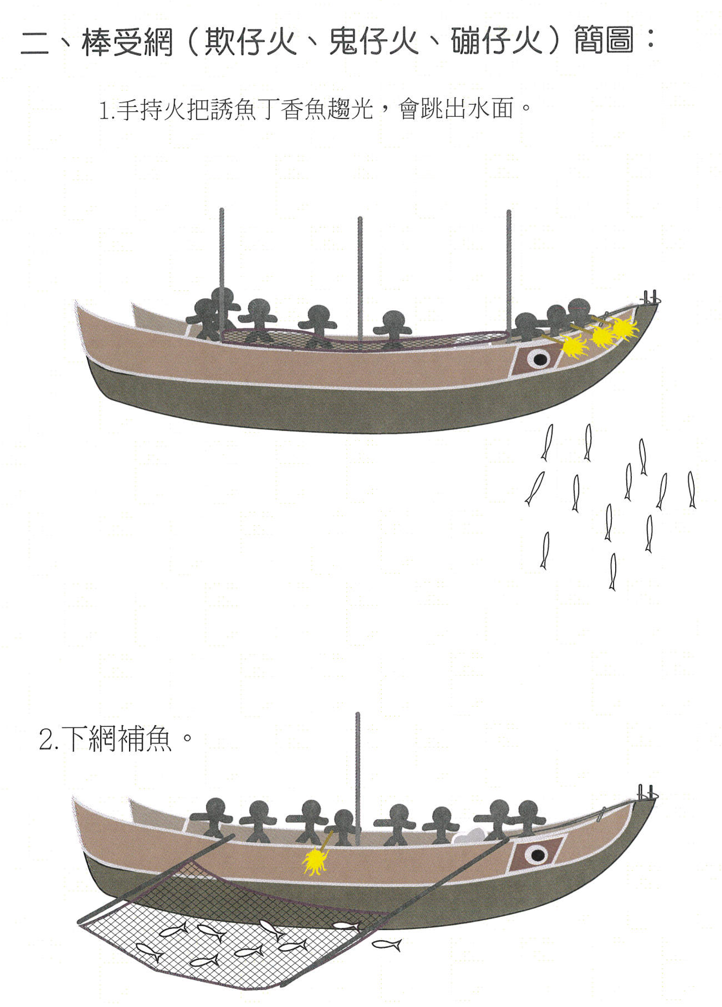

Slide 7
三、埋罾網（又稱：四角網）
光復前（約100多年前）由丁香罾逐漸改為埋罾，用
到 約民國37年時，赤崁全部改為焚寄網（畚箕網），鳥
嶼約用到民國67年止。
當時四角網仍用搖櫓方式出海，傍晚前到漁場。由四
艘母船（大船）、四艘火船仔（小船）組成一組，大船
中有一艘是網船（載漁網），一艘載魚獲，其他二艘協
助放、收網。
小船亦稱火船仔，推舉一艘為火船仔大公，負責聚集
其他三艘火船仔的魚群。火船仔聚魚帶給火船仔大公，
熄火後魚群留給火船仔大公總集再離開網場，由火船仔
大公把魚帶進網場中，以利大船捕獲。
火船仔聚魚方式亦用電土火當誘魚火光，四艘母船選
定適當位置下碇，並用繩索固定。火船仔在外圍聚魚，
母船等待適當水流（潮汐）即可下網。

Slide 8
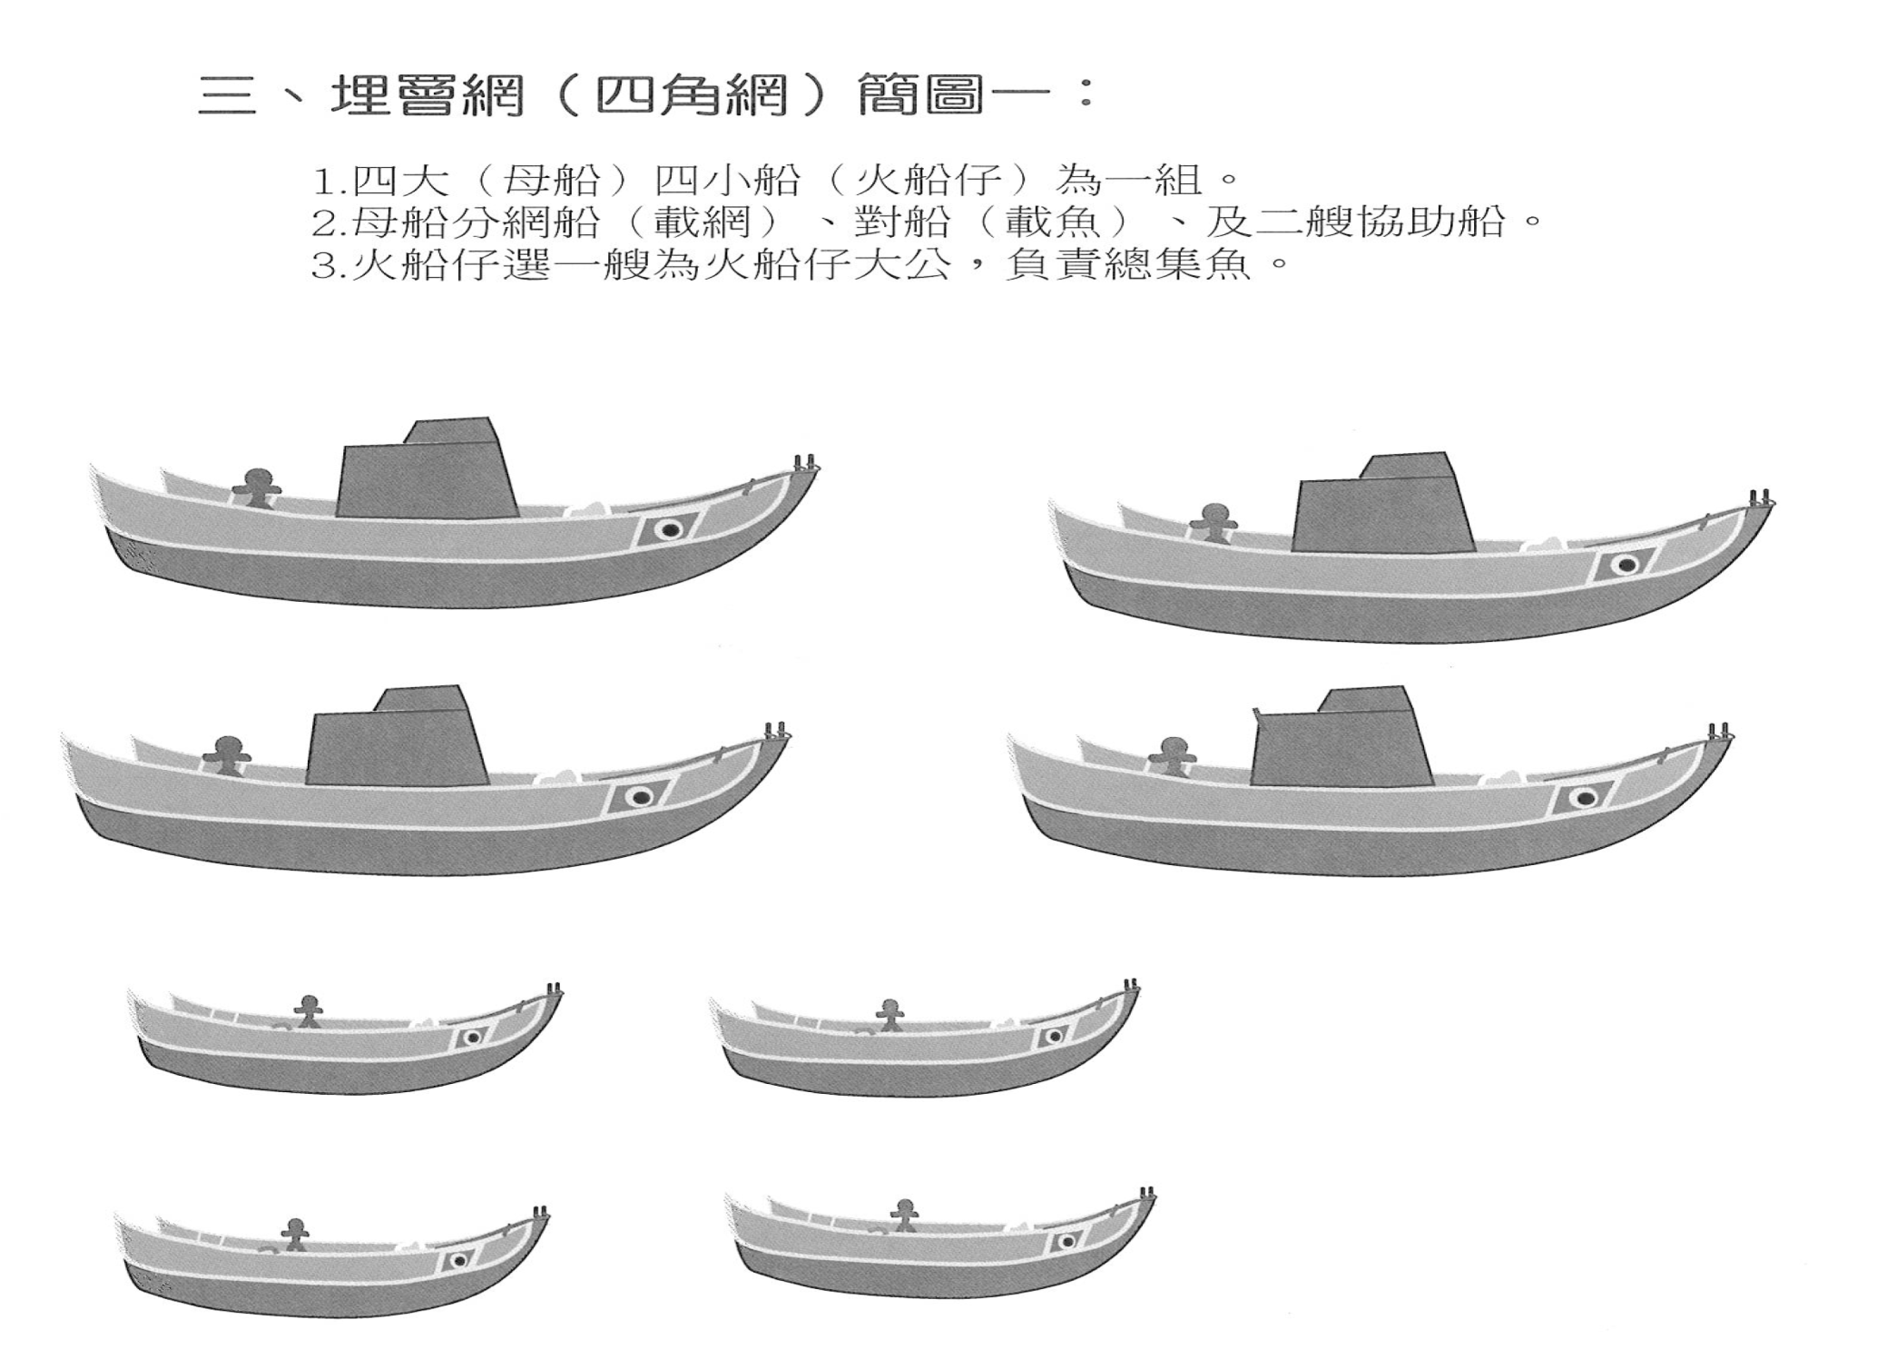

Slide 9
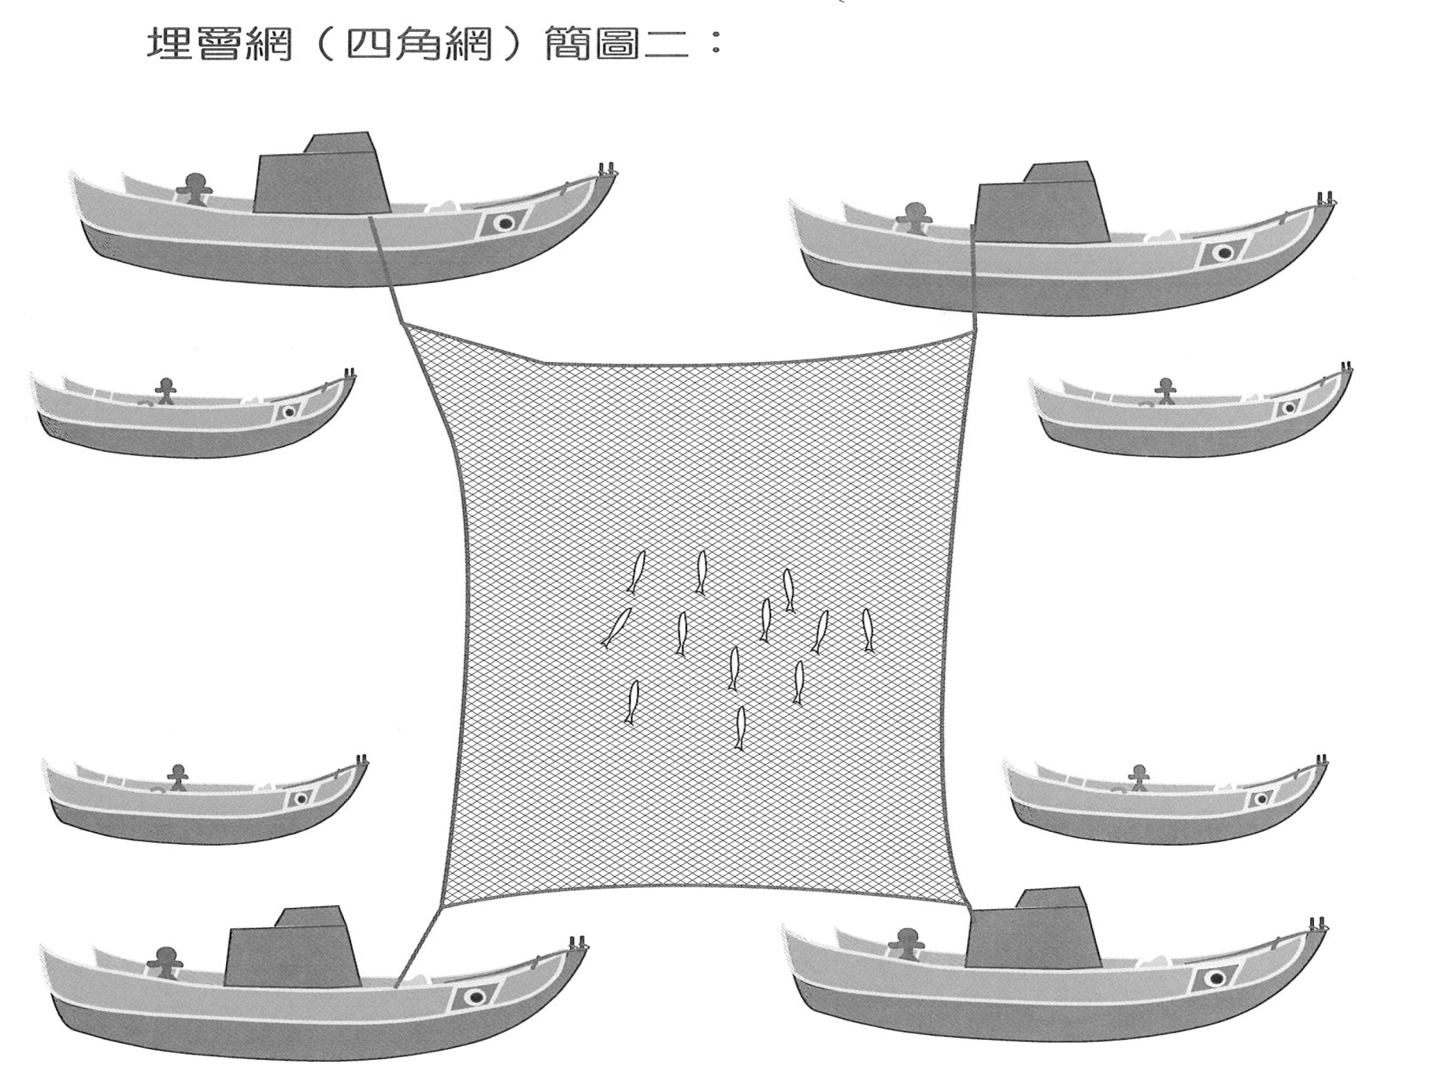

Slide 10
四、焚寄網（又稱：畚箕網或火罾）
焚寄網約在民國37年到68年間，網展開形如畚箕，
又稱畚箕罾。捕魚方式和埋罾有些雷同，但還是稍微改
變，母船（大船）改為二艘，一艘為網船（載網）、一
艘對船（負責載魚），四艘火船仔（小船），火船仔再
選一艘為火船仔大公，亦是負責聚魚。大船漁工約8人，
小船漁工1～2人。
畚箕網時期，大船已開始演進加裝馬達，約6～8馬力，
棉紗網也改為尼龍網，聚魚方式由電石改為蓄電池。
焚寄網以單次魚獲量並不比埋罾佳，但焚寄網下網次
數較多，所以整體還是焚寄網魚獲較佳。全盛時期，本村
約45組，每組人力20～24人。
分佈漁場聚魚點在民國57年間已有53點，聚魚點編號
排序製表，由廟方（龍德宮）做為管理單位，各漁組以
抽簽方式，依順序表分配聚魚點輪流捕魚。

Slide 11
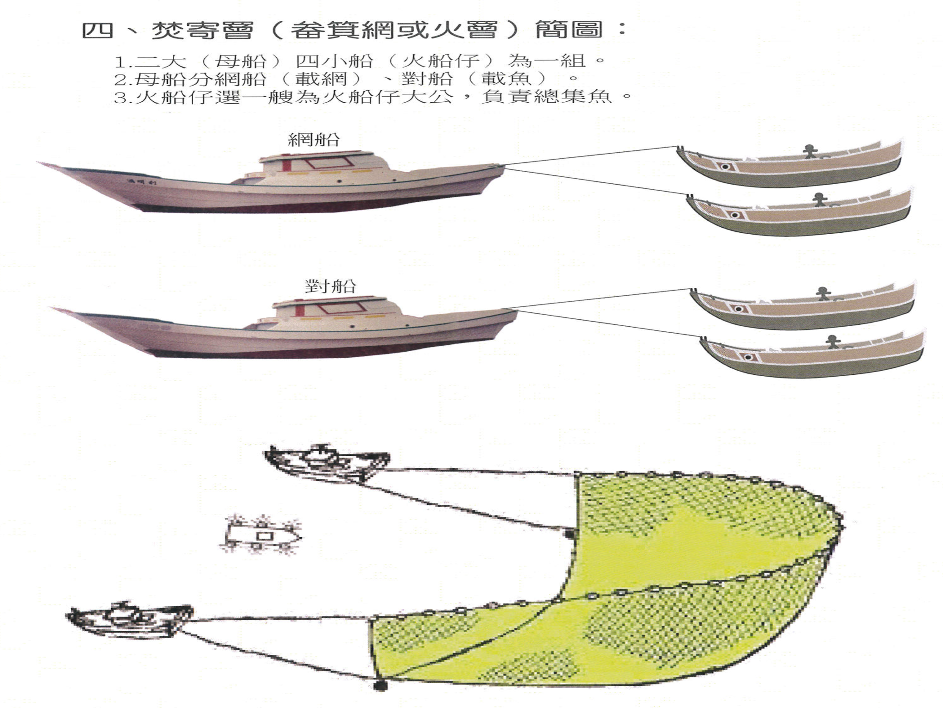

Slide 12
五、扒網
扒網約在民國65年間到現在，一組由1大4小魚
船改為1大3小、1大2小、1大1小，甚至也有改為1艘
母船自行燈火作業。由全盛期的49組，至今（民國
106年）1艘母船作業已剩9艘。

Slide 13
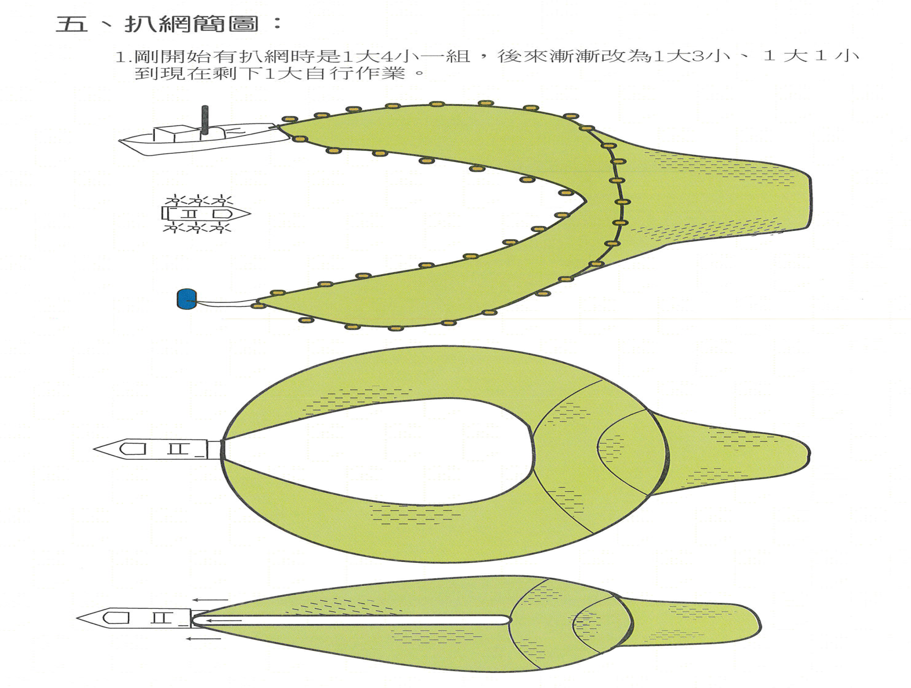

Slide 14
六、石滬、牽罟
石滬：係以石頭砌成捕魚區，魚群於漲潮時進入淺
坪，退潮後聚集在石滬內，這是老祖宗很有智慧的
捕魚方式。
牽罟：係在沙地作業，小船把網載到沙地外緣，下
網後兩頭由人力在沙灘拉上岸。

Slide 15
七、漁灶（風灶）演變史
漁灶大部份砌在海邊，最古早係用土碳
（煤炭）生火，風櫃拉風→土碳、電風鼓→柴油。
扒網期，漁獲量較少時，在船上煮，若漁獲多
時，才載回風灶煮。

Slide 16
八、捕魚經驗及技能
早期補丁香魚從用去籽高樑穗火把→電石演變用乾電池點燈
火→發電機為聚光器。
在尋找魚群及下網位置，有幾個常用之方法：
1.咬山辦：（定位）
即以漁場附近的山頭、島嶼、燈塔做為地標，以「東西辦」
和「南北辦」來調整船隻移動至適當位置下網。咬辦係以經
驗越豐富者越精準，且視為獨家秘密。
2.辨識海底魚場地形：
(1)用耳朵貼在船底，聽是否有珊瑚礁發出的聲音來判斷。
(2)以兩船用繩索各綁上石頭，再用繩索連結兩個石頭，一船一頭垂放
海底，兩船再同時同速行駛，利用石頭與石頭間的繩索，看有否勾
到礁石來判斷。
(3)以繩索綁「罾只」或石頭垂沉海底，與海底互撞後所發出的聲音及
手操縱的感覺來辨識地質粗、細及水深，以利作業。
(4)到今日已進步用探魚機及聲納器來追踪魚群所在處。

Slide 17
九、結論：
現在補漁技術也隨著科技的進步漁法更加精進，
但這並非好事，漁業者無保育觀念，海域環境破壞
殆盡。古早以人力有限方式捕魚，漁場食物鏈自然
循環，年年都有綿延不盡的漁獲。反觀現在，漁獲
量逐年減少，有些魚種不見踪跡，這都是人為的破
壞與天候造成。
本村與鳥嶼村於民國75年開始意識到需要保育
幼苗，乃由民間主動發起於每年的5月～6月實施禁
捕幼丁香期，此舉為全國開第一先例，到民國85年
左右，才由縣政府公告全面實施之。

Slide 18
簡報完畢
敬請指教

